Slide 1
Croquis General Comon Yaj Noptic S. de S. S. Municipio de la Concordia Chiapas
CYNT
N
= población
Monte Alban
02
= puentes
Salitral
01
= Carretera
15
El Plan
= Sendero
11
= Ríos (Arroyos)
12
09
No. | Comunidad
01 | San José las Violetas
02 | Cerro Bola
03 | San Pablo
04 | San Juan
05 | Emiliano Zapata
06 | San Diego
07 | Berlín
08 | Pacayal
09 | Cerro el Gallo
10 | San Francisco
11 | Santa Rita
12 | Buenavista
13 | Santa cruz
14 | Plan de la Libertad Baja
15 | Palmira
08
14
10
07
13
06
05
Finca Cabañas
04
Finca Cuxtepec
03

Slide 2
CYNT
Simbología
San José las Violetas
0136
N
0110
= población
0109
= puente
0103
0137
Camino a Cerro Bola
0130
= Parcelas Org.
San J. las Violetas
0104
0124
= Parcela en Trans.
0102
= Carretera
0108
= Sendero
0107
= Ríos (Arroyos)
0124B
0101 | Gelmo Robles López
0102 | Caralampio Robles López
0103 | Juanita de la Luz Ortiz López
0104 | Rogelio López Encino
0106 | Leticia López Pérez
0107 | Ernesto López Calvo
0108 | Hermelindo García Castillejos
0109 | José Luiz Albores Hernández
0110 | Mariela Albores Montoya
0115 | Bernavet Bonifaz Martínez
0116 | Sebastián Méndez López
0117 | David Bonifaz Martínez
0118 | Abelardo Hernández López
0120 | Antelmo Bonifaz Martínez
0121 | Maria Vázquez Núñez
0122 | Macaria Hernández Martínez
0124 (B) | Marcelino García Castillejos
0128 | Nidia Janet García Pérez
0130 | Laura Albores Montoya
0136 | Hernán Álvarez Gómez
0137 | Delmar de Jesús López Encino
0138 | Bertha Hernández Martínez
0101
0106
0128
0121
0120
Plan de la Libertad Baja
Camino a Pla de la Libertad Alta
Camino a Cuxtepec
0117
0122
0115
0118
0138

Slide 3
CYNT
Cerro Bola
N
Simbología
= población
= Parcelas Org.
= Parcelas En Trans.
0225B
= Carretera
0226
= Sendero
0201 | Dionila Bravo Velázquez
0202 | Bernave Ruiz Gallegos
0203 | Enrique López Hernández
0205 | Fernando Gómez López
0206(B) | Gilberto Hernández Hernández
0209 | Marcos Gabriel Aguilar Hernández
0210 | Leocadio Hernández Hernández
0211 | Manuel Díaz Collazo
0213 | Miguel Ángel Álvarez Pérez
0215 | Teódulo Hernández Martinez
0216 | Maria Cielo Gómez López
0217 | Margarita Reina Gallegos Sánchez
0219 | Mario Rincón Ruiz
0220 | Delmar Braulio Ruiz García
0221 | Juan José Hernández López
0222 | Enrique Arturo Ruiz Gallegos
0224(B) | Emilia Vicenta Hernández Hernández
0225(B) | Manuel Collazo Gómez
0226 | Reymundo Salvador Ruiz García
0222
= Ríos (Arroyos)
0220
0225
0217
0219
0203
0202
0224
Finca Esmeralda
Salitral
0216
0224B
0205
Desvió Comatitlan
0206
0221
Cerro Bola
0201
0210
0206B
0211
0213
Camino a F.ca Cuxtepec
0209
0215

Slide 4
CYNT
Comunidad San Pablo
Simbología
N
= población
= puente
Desvió Comatitlan
= Parcelas Org.
= Parcelas en Trans.
Desvió plan baja
= Carretera
= Sendero
Camino a San Juan
= Ríos (Arroyos)
0317
0309
0302 | Federico Nájera Trujillo
0303 | Reyna Isabel Hernández Cruz
0304 | Belisario Velasco Castillejos
0306 | Emilio Martin Nájera López
0307 | Consuelo Nájera López
0308 | Christian Martin Nájera Flores
0309 | Cecilia del Rosario Nájera López
0310 | Amparo de Jesús Nájera López
0311 | Rolando Flores Velasco
0312 | Sonia Isidra Flores Velasco
0313 | Esperanza Sofía Nájera López
0316 | Humberto Sales de León
0317(B) | Seferino Fidel Pérez Agustín
0317B
0307
Desvió puente cabañas
0308
0313
0304
Comunidad San Pablo
0312
0306
0303
0302
0310
Finca Cuxtepec
0316
0311

Slide 5
CYNT
Comunidad San Juan
N
= población
= puente
= Parcelas Org.
Desvió Comatitlan
= Carretera
Desvió Puente Cabañas
= Sendero
La Playona
= Ríos(Arroyos)
30 de Agosto
0401 | Joaquín Cameras Liévano
0402 | Jorge Luis Cameras Liévano
0403 | Juan Carlos Cameras Liévano
0404 | Maria del Pilar Cameras Liévano
0405 | Noriberta Liévano Díaz
0406 | Leonides de la Cruz López
0407 | Rodolfo de la Cruz López
0408 | Manuel de la Cruz Ramos
0409(B) | Juan Santiz Díaz
0410 | Taurino Nájera Díaz
0411 | José Díaz Rodríguez
0412 (B) | Ángela Bonifaz Martinez
0416 | Felicita López López
0417 | Consuelo del Rosario Nájera Lopez
0409B
0407
0408
0416
0409
0406
0412(B)
0411
0410
0412
San Juan Buena Vista
0401
0402
0403
San Juan
0404
0405
Finca Cuxtepec
0417
Camino a San Pablo

Slide 6
Emiliano Zapata
Simbología
N
CYNT
= población
= puente
= Parcelas Org.
= Parcelas en Trans.
Desvió a Plan Baja
= Carretera
= Sendero
= Ríos(Arroyos)
0513
Desvió F.ca Cuxtepec
0501 | Francisco Méndez Girón
0502 | Sebastián Girón López
0503(B) | Miguel Pérez Hernández
0504(B) | Luis A. Pérez Hernández
0505 | David Santiz Gómez
0506 | Alonso Pérez Girón
0507 | Miguel Hernández López
0508(B) | Pedro Pérez Hernández
0509 | Miguel Méndez Jiménez
0510 | Genaro Pérez Díaz
0511 | Agustín Hernández Gómez
0512 | Salvador Díaz Ruiz
0513(B) | Genaro Pérez Heredia
0517 | Diego Méndez Pérez
0518 | Lázaro Méndez Pérez
0519(B) | Agustín Pérez Hernández
0520(B) | Juan Santiz Santiz
0525 | Petrona Méndez Girón
0526 | Antonia Santiz Gómez
0527 | Juan Díaz Ruiz
0528 | Amalia Díaz Ruiz
0528
0511
0508
0512
0527
Finca Soledad
0519
0520
0520B
0513B
0510
0506
0503B
0519B
0505
Comunidad E. Zapata
0502
0526
0525
0504
0509
0508B
0504B
0503
0501
0507
0518
0517
Finca Cabañas

Slide 7
Comunidad San Diego
N
CYNT
Simbología
= población
= puentes
= Parcelas Org.
= Parcelas en Trans.
0601(B) | Manuel Luna Giron
0602 | Alonso Luna Giron
0603(B) | Sebastián Luna Santiz
0604(B)(C) | Pedro Luna Girón
Desvío comatitlan
= Carretera
= Sendero
= Ríos (Arroyos)
Desvío a Plan Baja
0604C
0603B
0604B
Desvío a Finca Cuxtepec
Solodios
0601B
0604
0601
0603
0602
San Diego
Desvío a la Perla

Slide 8
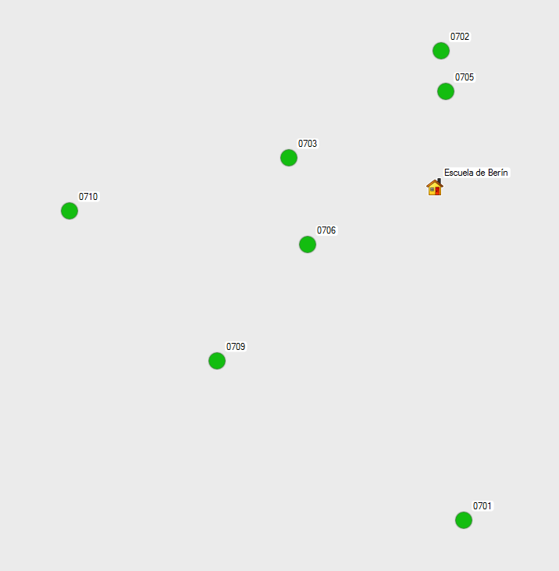
Comunidad Berlín
N
CYNT
Simbología
= Ríos (Arroyos)
Camino a Pacayal
= senderos
= Carreteras
Desvió Comatitlan
= parcelas Org.
= Población
= Puentes
Comunidad Berlín
Camino a Plan Baja
Puente Cabañas
0701 | Tomas Gómez Santiz
0702 | Agustina Pale Moshan
0703 | Elbis Eduardo López Gómez
0705 | Micaela Pale Moshan
0706 | Aurora Elvira López Gómez
0709 | José Luiz Gómez Liévano
0710 | Alonso Gómez Hernández
Camino Fca. Cuxtepeques
Solo dios
Puente Solodios
Camino a San Francisco

Slide 9
Comunidad Pacayal
N
CYNT
Puente Rio Negrito
Simbología
= población
= puentes
= Parcelas Org.
0810
= Carretera
0804
= Sendero
Camino a Fca. N.va Esperanza
Salitral
= Ríos (Arroyos)
Buenavista
0809
Desvío Comatitlan
0808
Pacayal
Desvió Plan Baja
Berlín
0801 | Fernando Javier Hernandez Burguete
0804 | Cruz Gomez Martinez
0808 | Amelia Hernandez Luna
0809 | Rene Hernandez Burguete
0810 | Alonso Luna Guzmán
0801
Solodios
Puente Cabaña
Finca Soledad

Slide 10
N
Cerro el Gallo
CYNT
Desvío a Arroyo Negro
Simbología
= población
= puentes
0901
= Parcelas Org.
salitral
= Carretera
= Sendero
Desvío comatitlan
= Ríos (Arroyos)
Camino a Torreoncito
Desvío a Plan baja
0901 | Dina Ventura Ochoa
0902 | Roberto Silvino Hernández Liévano
Rancho Limonar
Puente Cabaña
0902
Berlín
Desvío la Cumbre
La Perla
Camino a Finca cuxtepec

Slide 11
Comunidad San Francisco
CYNT
N
1001 (A,B,C) | Pedro Gurgua Ruiz
1002 | Rene Besarez López
1003 | Manuel Gurgua Ruiz
1004 | Margarito Gurgua Ruiz
1005(B) | Pedro Luna López
1006 | Manuel Moshan Martinez
1008 | Sebastián Guzmán Girón
1010 | Joaquín Hernández Gómez
1011 | Pedro Meza Méndez
1014 | Eigar Velásquez Pérez
1015 | Ofelia Morales Sánchez
1016 | Emilio Velásquez Sánchez
1019(B) | Sonia Gurgua Ruiz
1023 | Abraham Moshan González
1024 | Alejandra Gurgua Ruiz
= población
= puente
= Parcelas Org.
= Parcelas en Trans.
= Carretera
Desvió Comatitlan
= Sendero
= Ríos (Arroyos
Desvió a Plan Baja
Puente Cabañas
Camino a Pacayal
1011
Finca la Perla
1005B
1001B
Camino a Finca Cuxtepec
1001C
1016
1014
1019B
1003
1004
Terminal
1024
1001A
Desvió a Zapata
San Francisco
1008
1005
1019
1002
La Cumbre
1024
1010
1006
1023

Slide 12
Comunidad Santa Rita
N
CYNT
= población
Cruz Blanca
= puentes
= Parcelas Org.
Monte Alban
= Carretera
= Senderos
Camino Finca Cuxtepec
= Ríos(Arroyos)
Finca el Plan
Camino a Finca Nueva Esperanza
Camino a Chilana
1107
1101 | Francisca Méndez Constantino
1103 | Ángela Reyes Méndez
1105 | Marcos A. Reyes Méndez
1106(B) | Felipe Reyes Méndez
1107 | Francisco Reyes Méndez
1108 | Caralampio Reyes Méndez
1110 | Rubén Reyes Méndez
1112 | José Julián Reyes Méndez
1114 | Luis A. Reyes Lievano
Finca Nuevo México
1105
1103
1110
1106B
1106
Comunidad Santa Rita
1114
Finca Santa Rosa
1101
1108
1112

Slide 13
Comunidad Buenavista
CYNT
N
Simbología
= población
Desvío comatitlan
= puentes
= Parcelas Org.
= Carretera
= Sendero
= Ríos (Arroyos)
0805
Desvío plan baja
0802 | Ciro Mejia Martinez
0803 | Ciro Mejia Colombo
0805 | Miguel Moshan Mendez
Buenavista
0802
0803
Pacayal
Berlín
Camino Finca Cuxtepec
Desvío la cumbre

Slide 14
CYNT
Comunidad Santa Cruz
N
Simbología
Puente Río Negrito
Desvío Comatitlan
= población
= puentes
= Parcelas Org.
= Parcelas en Trans.
Puente Cabaña
= Carretera
Desvío a Berlín
= Sendero
1406
1405
= Ríos (Arroyos)
Desvío a Pacayal
1403
Santa Cruz
1017
1018
1402
1007(B) | Alonso Méndez López
1012 | Agustín Méndez Girón
1013 | Agustín Méndez López
1017 | Miguel Méndez López
1018 | Miguel Girón Méndez
1022 | Maribel Pérez Pérez
1310 | Elena Pérez Guzmán
1312 | Petrona Luna Gómez
1401 | Edgar Hernández Ramírez
1402 | Lucia Lopez Luna
1403 | Rosa Pérez Díaz
1404 | Gloria Leticia López Intzin
1405 | María Magdalena López Intzin
1406 | Alonso López Luna
1407 | Jovita Escalante Pérez
1408 | Ericelda Victoria Trujillo Pérez
1007B
1012
1401
1013
1007
1407
Plan Alta
1022
San Francisco
1310
1408
Camino a Finca Cuxtepec
1312
1404

Slide 15
CYNT
Plan de La Libertad Baja
Simbología
N
= parcelas T2
= parcelas T 0
= Población
= Puentes
Desvío a Cuxtepec
= senderos
= Carreteras
1308
1301 | Jorge Luis Hernández López
1302 | Adelina Mejía Rodríguez
1306 | Juana Hernández de la Cruz
1308 | Saúl López Moralez
1309 | Moisés Díaz Pérez
1311 | Ricardo López Ordoñez
1313 | Ezequiel Díaz Roblero
1314 | Pablo Torres Sarmiento
1319 | Ana Maria Girón López
1320 | Marisol Robles Ortiz
1322 | Linda Luz Matías Soto
1323 | Juan Carlos Hernández López
1324 | Mario Díaz López
= Ríos (Arroyos)
1309
1319
1314
1322
Plan Alta
1306
1311
1302
1301
1324
1320
1313

Slide 16
Comunidad Palmira
CYNT
N
Cruz Blanca
Simbología
= población
Monte Alban
= puentes
Camino a Finca Cuxtepec
= Parcelas En Trans.
= Carretera
1504
= Sendero
Finca el Plan
Camino a San Francisco
= Ríos (Arroyos)
Parcela org
1503
1503B
1501 | Javier Gomez Santiz
1502 | Saúl Ruiz Miguel
1503(B) | Julio Ruiz Franco
1504(B) | José Ruiz Díaz
Desvío a Chilana
1504B
1502
Finca Nueva América
1501

